Slide 1
-
Clase 5
Cómo entender las partituras

Slide 2
-
Entendiendo la partitura--repaso

Slide 3
-
Más de una estrofa y el coro
94 Jesús es el Mesías

Slide 4
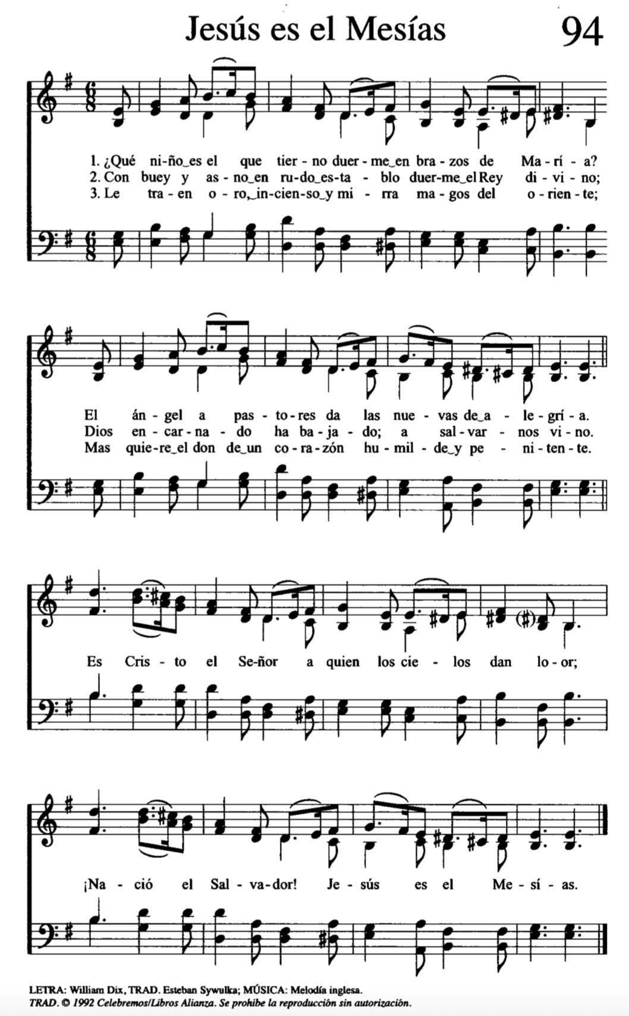
-

Slide 5
-
Con repeticiones
62--Bello Mi Cristo Es

Slide 6
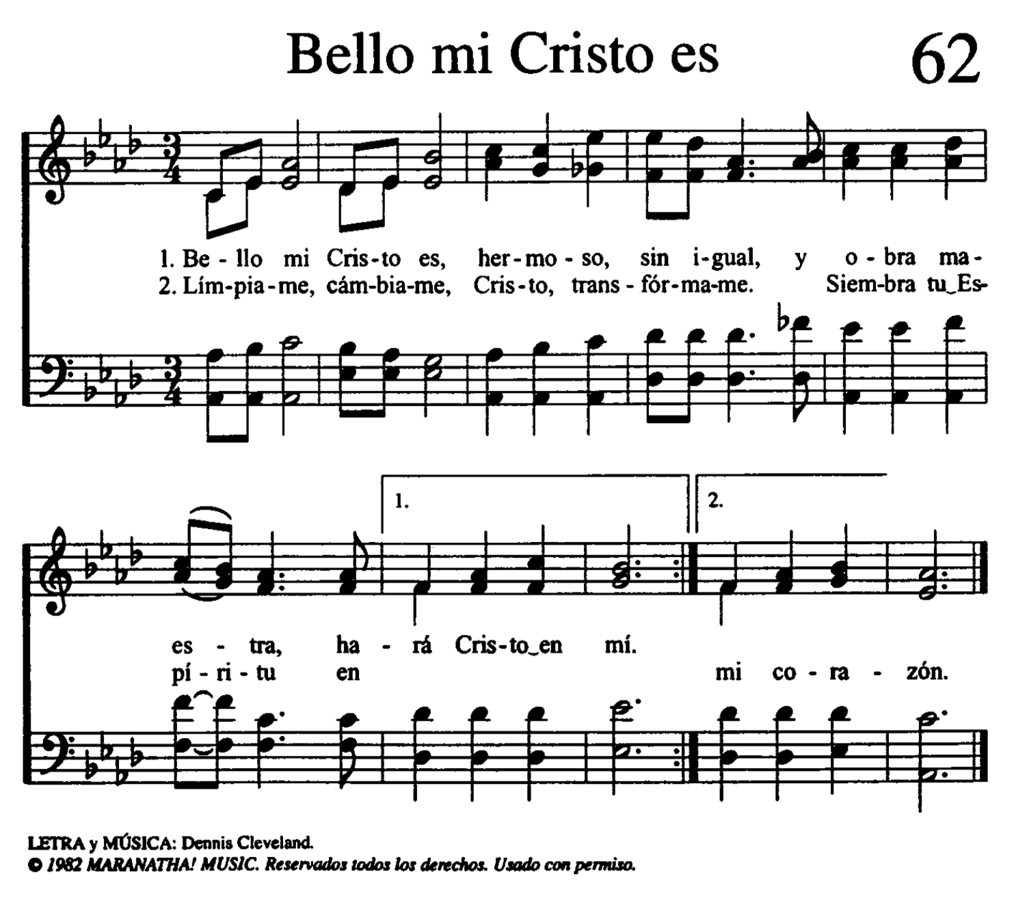
-
Con repeticiones, una estrofa
62--Bello Mi Cristo Es

Slide 7
-
Canon
71 Cristo, te alabamos

Slide 8
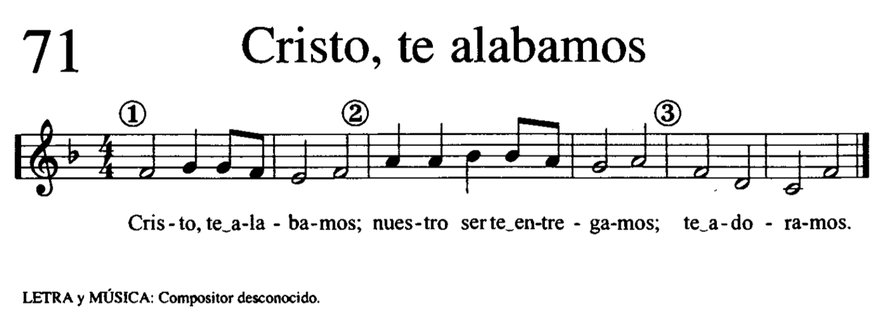
-

Slide 9
-
DS al fine
78 Maravilloso es El

Slide 10
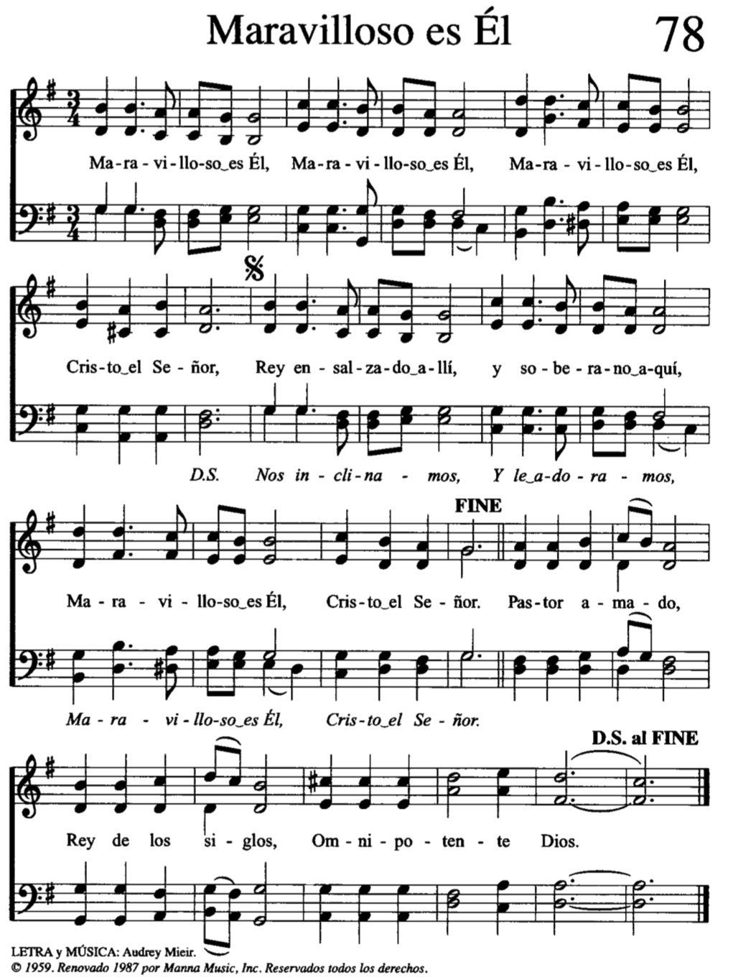
-
DS al fine
78 Maravilloso es El

Slide 11
-
DC al Fin
203 Balsamo de amor

Slide 12
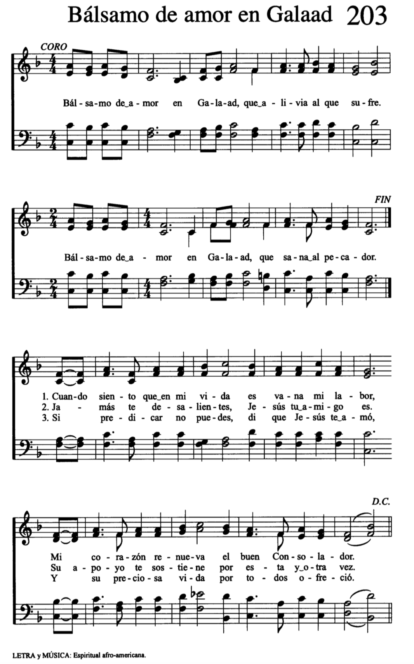
-

Slide 13
-
Coda, DC a la Coda
266 Mi refugio eres Tú

Slide 14



